Slide 1
第三章 审计目标与审计过程
《审计学》（第三版）
杨明增主编
清华大学出版社 2020.08

Slide 2

目的-目标-计划-行动
目的决定目标
目标决定计划
计划决定行动（程序）

Slide 3
主要内容
审计总体目标
具体审计目标
审计过程

Slide 4
第一节 审计总体目标
一、审计目标的决定因素
二、审计目标的历史演变
三、财务报表审计总体目标

Slide 5
一、审计目标的决定因素
审计目标是在一定历史环境下，审计人员通过对具体项目的审查要证明和解决的问题。
本书中审计目标主要是指注册会计师财务报表审计目标
审计目标受社会需求因素和审计能力因素的双重制约
它回答的是“审计要干什么”的问题。
。

Slide 6
二、审计目标的历史演变
财务审计目标的发展历程可以分为以下三个阶段：
查错防弊阶段
验证财务报表的真实性和公允性阶段
查错防弊和财务报表验证并重阶段。

Slide 7
1.查错防弊阶段
主要是指1933年以前的时期。
此阶段的审计目标是查错防弊；
审计方法主要是详细审计，即逐笔审查会计记录和账簿。

Slide 8
2.验证财务报表的真实性和公允性阶段。
主要是指1933年—1988年这段时期
这段时期的审计目标进入“验证财务报表真实公允性”阶段
即评价被审计单位的财务报表是否真实公允地反映了企业的财务状况、经营成果和资金变动情况。
这一时期的审计技术主要采取抽查的方式，并逐步使用系统基础审计。

Slide 9
3.查错防弊和财务报表验证并重阶段（1988年至今）
美国注册会计师协会AICPA在1988年把揭露错弊和非法行为作为审计的主要目标之一
财务报表审计的目标演变成了查错防弊与验证财务报表真实公允性并重。
这一时期主要采用风险基础审计，审计人员在整个审计过程中都要考虑对审计风险的影响。

Slide 10
三、财务报表审计总体目标
（一）审计总体目标
（二）评价财务报表的合法性
（三）评价财务报表的公允性
（四）财务报表审计的作用和局限性
（五）目标的导向作用

Slide 11
（一）审计总体目标
执行财务报表审计工作时，总体目标是：
（1）对财务报表整体是否不存在由于舞弊或错误导致的重大错报获取合理保证，使得注册会计师能够对财务报表是否在所有重大方面按照适用的财务报告编制基础编制发表审计意见；
（2）按照审计准则的规定，根据审计结果对财务报表出具审计报告，并与管理层和治理层沟通。

Slide 12
（二）评价财务报表的合法性
注册会计师应当考虑下列内容：
1.选择和运用的会计政策是否符合适用的财务报告编制基础，并适合于被审计单位的具体情况；
2.管理层作出的会计估计是否合理；
3.财务报表反映的信息是否具有相关性、可靠性、可比性和可理解性；
4.财务报表是否作出充分披露

Slide 13
（三）评价财务报表的公允性
注册会计师应当考虑下列内容：
1.经管理层调整后的财务报表是否与注册会计师对被审计单位及其环境的了解一致；
2.财务报表的列报、结构和内容是否合理；
3.财务报表是否真实地反映了交易和事项的经济实质。

Slide 14
（四）财务报表审计的作用和局限性
1.作用
注册会计师对财务报表进行审计并发表审计意见，旨在提高财务报表的可信赖程度
审计存在固有限制，源于：
财务报告的性质
审计程序的性质
在合理的时间内以合理的成本完成审计的需要

Slide 15
2.局限性
注册会计师据以得出结论和形成审计意见的大多数审计证据是说服性的而非结论性的
审计只能提供合理保证，不能提供绝对保证
审计意见本身并不是对被审计单位未来生存能力或管理层经营效率、经营效果提供的保证。。

Slide 16
（五）目标的导向作用
财务报表审计的目标对审计工作发挥着导向作用
它界定了注册会计师的责任范围
直接影响注册会计师计划和实施审计程序的性质、时间和范围
决定了注册会计师如何发表审计意见

Slide 17
第二节 具体审计目标
一、会计认定
二、具体审计目标
三、认定、具体审计目标与审计程序的关系

Slide 18
一、会计认定
（一）管理当局认定的含义
（二）管理当局认定的分类

Slide 19
（一）管理当局认定的含义
所谓管理当局的认定(Assertion),又称断言或申明,是指被审计单位管理当局对财务报表各组成要素的确认、计量、列报所作的各种明确的或暗示的表达
注册会计师的基本职责就是确定被审计单位管理层对其财务报表的认定是否恰当。

Slide 20
例如：某公司20x2年12月31日部分资产负债表如下：存货 50，000，000
那么明示性的认定包括以下两个：
（1）记录的存货是存在的；
（2）存货以恰当的金额包括在财务报表中，余额是5000万元。
而暗示性的认定：（1）所有应当记录的存货均已记录；（2）记录的存货都归被审计单位所有；（3）存货的使用不受任何限制。

Slide 21
管理当局对财务报表认定主要有：
存在或发生(Existence and occurrence)、
权利和义务(Rights and obligations)
完整性(Completence)
计价与分摊(Valuation and allocation)
表达与披露(Presentation and disclosures)。

Slide 22
（二）管理当局认定的分类
管理当局对财务报表的认定一般分两类：
与各类交易和事项及相关披露的认定
与期末账户余额及相关披露的认定

Slide 23
1.与各类交易和事项及相关披露的认定
（1)发生：记录的交易和事项已确实发生，且与被审计单位有关；
（2）完整性：所有记录的交易和事项均已记录，所有应当包括在财务报表中的相关披露均已包括；
（3）准确性：与交易和事项有关的金额及其他数据已恰当记录，相关披露已得到恰当计量和描述；

Slide 24
（4）截止：交易和事项已记录于正确的会计期间；
（5）分类：交易和事项已记录于恰当的账户；
（6）列报：交易事项已被恰当地汇总或分解且表述清楚，相关披露在适用的财务报告编制基础下是相关的、可理解的。

Slide 25
2.与期末账户余额及披露相关的认定
(1)存在：记录的资产、负债和所有者权益是存在的；
（2）权利与义务：记录的资产由被审计单位拥有或控制，记录的负债是被审计单位应当履行的偿还义务；
（3）完整性：所有应当记录的资产、负债和所有者权益均已记录；所有应当包括在财务报表中的相关披露均已包括；

Slide 26
（4）准确性、计价与分摊：各项资产、负债、所有者权益以恰当的金额包括在财务报表中，与之相关的计价或分摊调整已恰当记录；相关披露已得到恰当计量和描述；
（5）分类：资产、负债和所有者权益已记录于恰当的账户；
（6）列报：资产、负债和所有者权益已被恰当地汇总或分解且表述清楚，相关披露在适用的财务报告编制基础下是相关的、可理解的。

Slide 27
实例3-1 多选题
1.下列关于会计认定的表达，正确的有（ ）
A.如果将他人寄销商品列入了被审计单位的存货，则违反了准确性认定
B.如果发生了销货交易，却没有在销货明细账和总账中记录，则违反了完整性认定
C.在销售日记账中，记录了一笔未曾发生的销售业务，则违反了发生认定
D.在销售中，开账单时，使用了错误的销售价格，则违反了准确性认定
E.抵押的固定资产没有以附注的形式披露，则违背了完整性认定

Slide 28
分析：A违反权利与义务认定，E违反了发生及权利与义务认定，抵押的固定资产处置权受到限制，正确答案是BCD。

Slide 29
二、具体审计目标
(一)与各类交易和事项相关的审计目标
（二）与期末账户余额相关的审计目标

Slide 30
(一)与各类交易和事项及披露相关审计目标
1.发生：确认已记录的交易是真实的，该目标是由发生认定推导而来的。例如没有发生销售交易，在销售明细账中记录该笔销售。
发生认定所要解决的问题是管理层是否把不曾发生的项目列入财务报表
它主要与财务报表组成要素的高估有关。

Slide 31
2.完整性：确认已发生的交易确实已经记录，该目标是由完整性认定推导而来的。
例如，交易已经发生的交易，却没有在明细账和总账中予以记录就违反了完整性目标。
完整性目标是针对交易漏记（低估），与发生的目标正相反，后者针对交易的虚列、高估问题。

Slide 32
3.准确性：确认已记录的交易是按正确金额反映的，该目标是由准确性认定推导而来的。
例如，在销售交易中，发出商品的数量与账单上数量不符，或是账单中使用了错误的销售价格、或账单中的乘积或加总有误，或是在销售明细账中记录了错误的金额，均属违反了准确性目标。

Slide 33
4.截止：确认接近于资产负债表日的交易记录于恰当的期间，该目标是由截止认定推导而来的
例如，将本期交易递延到下期，或将下期交易提前到本期都属于违反截止目标。
5.分类：确认被审计单位记录的交易经过适当分类，该目标是由分类认定推导而来的
例如，将处置经营性固定资产或无形资产的非常性损益记录为营业收支属于违反分类目标。

Slide 34
6）列报：交易事项已被恰当地汇总或分解且表述清楚，相关披露在适用的财务报告编制基础下是相关的、可理解的。

Slide 35
（二）与期末账户余额及披露相关审计目标
1.存在：确认已记录的金额确实存在，该目标是由存在认定推导而来的。
例如，不存在某顾客的应收账款，在应收账款明细账却列入对该顾客的应收账款
已经报废处置完毕的固定资产仍然记录在固定资产总账和明细账中，则违反了存在性目标。

Slide 36
2.权利与义务：确认资产归属于被审计单位，负债属于被审计单位的义务，该目标是由权利和义务认定推导而来的。
例如，将其他单位寄存本单位的商品列入了本单位的存货，则违反了权力与义务目标。

Slide 37
3.完整性：确认已存在的金额均已记录，该目标是由完整性认定推导而来的
例如，已交付使用的购建设备，没有记录于固定资产总账和明细账中，则违反了完整性目标。
4.准确性、计价与分摊：确认资产、负债、所有者权益以恰当的金额包括在财务报表中，与之相关的计价或分摊调整已恰当记录，该目标是由计价与分摊认定推导而来的。

Slide 38
5）分类：资产、负债和所有者权益已记录于恰当的账户。
6) 列报：资产、负债和所有者权益已被恰当地汇总或分解且表述清楚，相关披露在适用的财务报告编制基础下是相关的、可理解的。

Slide 39
实例3-2 多选题
1.下列选项中，涉及“完整性”相关审计目标的有( )
A.期末已按成本与可变现净值孰低的原则计提了存货跌价准备
B.当期的全部销售交易均已登记入账
C.资产负债表所列示的存货均存在
D.资产负债表所列示的存货包括了所有存货交易的结果
E.当期出售的寄销商品记入收入明细账，发票金额计算正确
分析：A涉及估价与分摊目标，C涉及存在性目标，E涉及发生目标，正确答案BD。

Slide 40
实例3-3 单选题
1.下列有关具体审计目标的说法中，正确的是（ ）
A.如果财务报表中没有将一年内到期的长期借款列报为短期借款，违反了准确性和计价目标
B.如果财务报表附注中没有分别对原材料、在产品和产成品等存货成本核算方法做出恰当的说明，违反了分类和可理解性目标
C.如果财务报表中将低值易耗品列报为固定资产，违反了准确性和计价目标
D.如果已入账的销售交易是对确已发出商品、符合收入确认条件的交易的记录，但金额计算错误，违反了准确性目标，但没有违反发生目标

Slide 41
分析：
A 和C违反了分类和可理解性目标，B违反了准确性和计价目标，成本核算方法属于计价范畴，D金额计算错误，违反准确性目标，正确答案是D。

Slide 42
三、认定、具体审计目标与审计程序的关系
认定 | 审计目标 | 审计程序
存在性 | 资产负债表列示的应收账款存在 | 实施应收账款函证程序
完整性 | 销售收入包括了所有已发货的交易 | 检查发货单和销售发票的编号以及销售明细账
准确性 | 应收账款反映的销售业务基于正确的价格和数量，计算正确 | 比较价格清单与发票上的价格，发货单与销售订购单上的数量是否一致，重新计算发票上的金额
截止 | 销售业务记录在恰当的期间 | 比较上一年度最后几天和下一年度最初几天的发货单日期与记账日期
权利和义务 | 资产负债表中的固定资产确实为公司拥有 | 查阅所有权证书、购货合同、结算单和保险单
计价和分摊 | 以净值记录应收账款 | 检查应收账款账龄分析表、评估计提的坏账准备是否充足

Slide 43
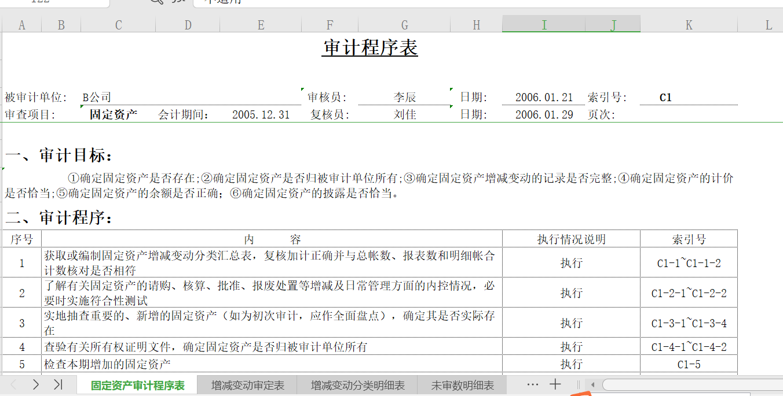
审计实务中审计目标与审计程序的关系

Slide 44
第三节 审计过程
一、审计过程的含义
二、注册会计师审计的过程

Slide 45
一、审计过程的含义
包括三个主要阶段：
计划审计工作阶段
实施审计阶段
审计报告阶段
在注册会计师审计过程中还应包括一个接受客户委托阶段

Slide 46
二、注册会计师审计的过程
（一）接受客户委托阶段
（二）计划审计工作阶段
（三）实施审计阶段
（四）审计报告阶段

Slide 47
（一）接受客户委托阶段
在接受客户阶段，主要工作是
初步了解被审计单位基本情况
评估自身的审计能力
并与客户签订业务约定书。

Slide 48
（二）计划审计工作阶段
计划审计工作阶段一般包括以下几项中心工作：
初步业务活动
制定总体审计策略
具体审计计划。

Slide 49
（三）实施审计阶段
审计实施阶段一般包括以下几项中心工作：
了解被审计单位及其环境并评估重大错报风险、
针对报表层次重大错报风险实施总体应对措施、
针对认定层次重大错报风险实施进一步审计程序，
包括控制测试和实质性程序。

Slide 50
（四）审计报告阶段
这一阶段的主要工作包括：
考虑持续经营假设、或有事项和期后事项；获取管理层声明；
汇总审计差异，提请被审计单位调整或披露；
复核审计工作底稿和财务报表；
与管理层和治理层沟通；
评价所有审计证据，形成审计意见；
编制审计报告等。

Slide 51
Thank You !
http://www.tupwk.com.cn

